Slide 1

S3
Como escolhemos a solução de armazenamento
de objetos certa para o meu caso de uso?

Slide 2

O QUE É O S3?
O Amazon S3 é um armazenamento de objetos desenvolvido para armazenar e recuperar qualquer quantidade de dados de qualquer local. O S3 é um serviço de armazenamento simples que oferece durabilidade, disponibilidade, performance, segurança e escalabilidade ilimitada líderes do setor a um custo muito baixo.

Slide 3




ARMAZENAMENTO DE OBJETOS
No armazenamento de objetos, os arquivos são armazenados como objetos com base em atributos e metadados. Cada objeto consiste em dados, metadados e uma chave de objeto. Os metadados têm informações sobre os dados (tamanho do objeto, finalidade do objeto e mais), e a chave do objeto é o identificador exclusivo do objeto. Quando você atualiza arquivos no armazenamento de objetos, todo o objeto de arquivo é atualizado, em vez de uma parte de um arquivo, como no armazenamento em bloco.
Dados
Metadados
Chave

Slide 4



OBJETOS - CHAVE
Objetos tem uma chave
A chave é um caminho completo:
s3;//meu-bucket/texto.txt
s3://meu-bucket/minha-pasta/outra-pasta/texto.txt
A chave é composta de prefixo + nome do objeto
s3://meu-bucket/minha-pasta/outra-pasta/texto.txt
Não existe o conceito de “diretórios” dentro dos buckets
(embora a interface do usuário faça você pensar o contrário)
Apenas chaves com nomes muito longos que contenham barras (“/”)
Amazon S3
Bucket com objetos
Bucket
Objeto

Slide 5
OBJETOS – DADOS E METADADOS
É o conteúdo em sí
Tamanho máximo por objeto 5TB
Se estiver fazendo o upload maior que 5 GB, você deve utilizar o “multi-part upload”
Metadados – (lista de texto key/ par de valores – definidos pelo sistema ou usuário
Tag – chave Unicode / par de valores até 10) útil para segurança / ciclo de vida

Slide 6

O QUE É UM BUCKET?
Os buckets deve ter um nome único globalmente (dentre todas as regiões e contas AWS)
Os buckets são definidos em uma região
Convenção de nomenclatura
Sem letras maiúsculas, sem underlines
3 – 63 caracteres
Não ser um IP (por exemplo, 192.168.5.4)
Os nomes dos buckets devem começar e terminar com uma letra ou um número
Não deve começar com prefixo xn—
Não deve terminar com sufixo -s3alias

Slide 7

CASOS DE USO
Backup e armazenamento
Recuperação de desastres
Arquivamento e conformidade
Armazenamento hibrido na nuvem
Hospedagem de site estático
Data Lakes e análise de big data
Entrega de software

Slide 8
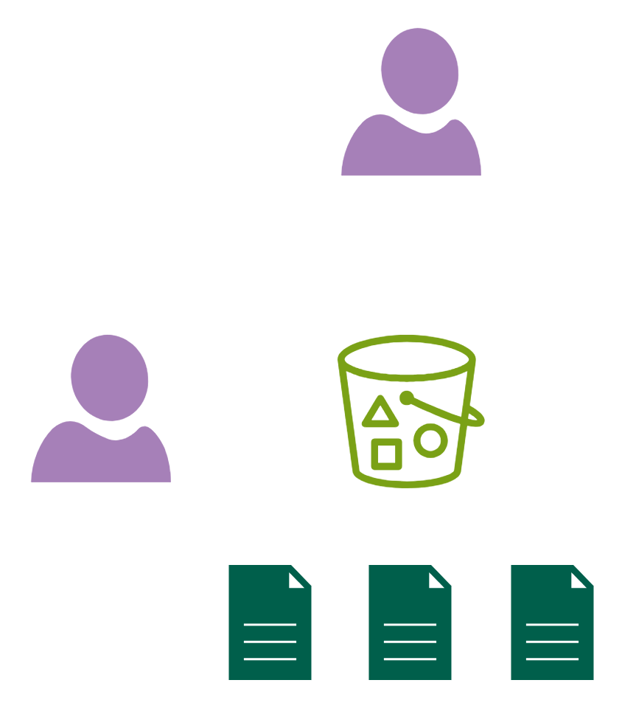
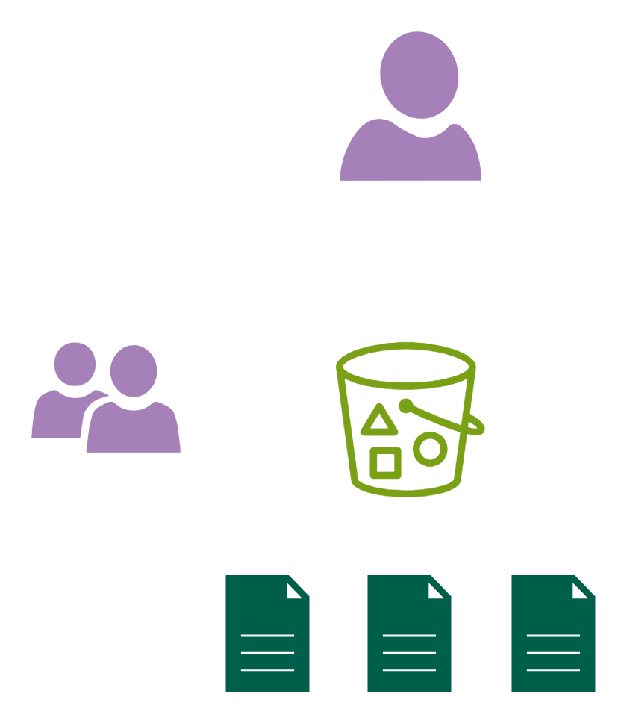


S3 – CONTROLE DE ACESSO
Padrão
Público
Política de acesso
Proprietário
Proprietário
Usuário A
Público
Acesso controlado
Privado
Qualquer pessoa
Qualquer pessoa
Usuário B

Slide 9
S3 – SEGURANÇA
Baseada em identidade – Usuário do IAM, na qual chamadas de API são permitidas para um
usuário específico
Baseada em recursos:
Políticas de bucket – regras para todo o bucket do console S3 – permite entre contas
Objeto ACL – mais granular
Bucket ACL – menos comum
Observação: um principal IAM pode acessar de um objeto S3, se
O usuário IAM tem efeito de permissão, ou se recurso de política permite, e não temos a
negação explícita
Criptografia – objetos criptografados no S3 usam chaves de criptografia

Slide 10

S3 – POLÍTICA DE RECURSO
JSON
O que conseguimos fazer com as políticas?
Conceder acesso público ao bucket
Forçar objetos a serem criptografados ao
fazer upload
Conceder acesso para outra conta
{
"Version": "2012-10-17",
"Statement": [
{
"Effect": "Allow",
“Principal”: “*”,
"Action": [
˜s3:GetObject˜
],
"Resource ": ”arn:aws:s3:::teste-bucket-123"
}
]
}

Slide 11


Configuração bucket para bloquear acesso público
Bloqueie:
O acesso público a buckets e objetos concedidos por meio de novas ACLs
O acesso público a buckets e objetos concedidos por meio de qualquer ACL
O acesso a buckets e objetos concedidos por meio de um novo bucket público ou políticas de pontos de acesso
O acesso entre contas a buckets e objetos por meio de qualquer bucket público ou políticas de controle de acesso
Esses configurações foram criadas para prevenir vazamento de informações em empresas

Slide 12


ACESSO PÚBLCO – UTILIZANDO POLÍTICAS
Política de Bucket, permitindo acesso público
Um usuário qualquer acessando através do www
Bucket S3

Slide 13
PERMITINDO UM USUÁRIO ACESSAR O S3
Política de identidade, anexado ao usuário
Usuário IAM
Bucket S3

Slide 14


Permitindo acesso usando uma instância EC2
Política de identidade, anexada ao perfil
EC2 Role
Instância EC2
Bucket S3

Slide 15

PERMITINDO ACESSO ENTRE CONTAS
Política de Bucket,
permitindo acesso entre contas
Usuário IAM de outra conta AWS
Bucket S3

Slide 16
VERSIONAMENTO DE BUCKET
Você pode versionar seus arquivos no Amazon S3
• Está habilitado no nível do bucket
• A mesma substituição de chave mudará a “versão”: 1, 2, 3….
• É uma prática recomendada criar versões dos seus buckets
• Proteção contra exclusões não intencionais (capacidade de restaurar uma versão)
• Fácil reversão para a versão anterior
Observações:
Qualquer arquivo que não tenha versão antes da ativação do controle de versão será tem versão “null”
A suspensão do controle de versão não exclui as versões anteriores

Slide 17


VERSIONAMENTO DE BUCKET
Chave = image.png
ID = 121212
Chave = image.png
ID = 121212
Chave = image.png
ID = 111111
Chave = image.png
ID = null
Versionamento habilitado
na criação do bucket
Versionamento habilitado
depois da criação do bucket

Slide 18


VERSIONAMENTO DE BUCKET
GET OBEJCT
Chave = image.png
ID = 131313
Chave = image.png
ID = 121212
Chave = image.png
ID = 11111
Versionamento habilitado Marcador de exclusão

Slide 19
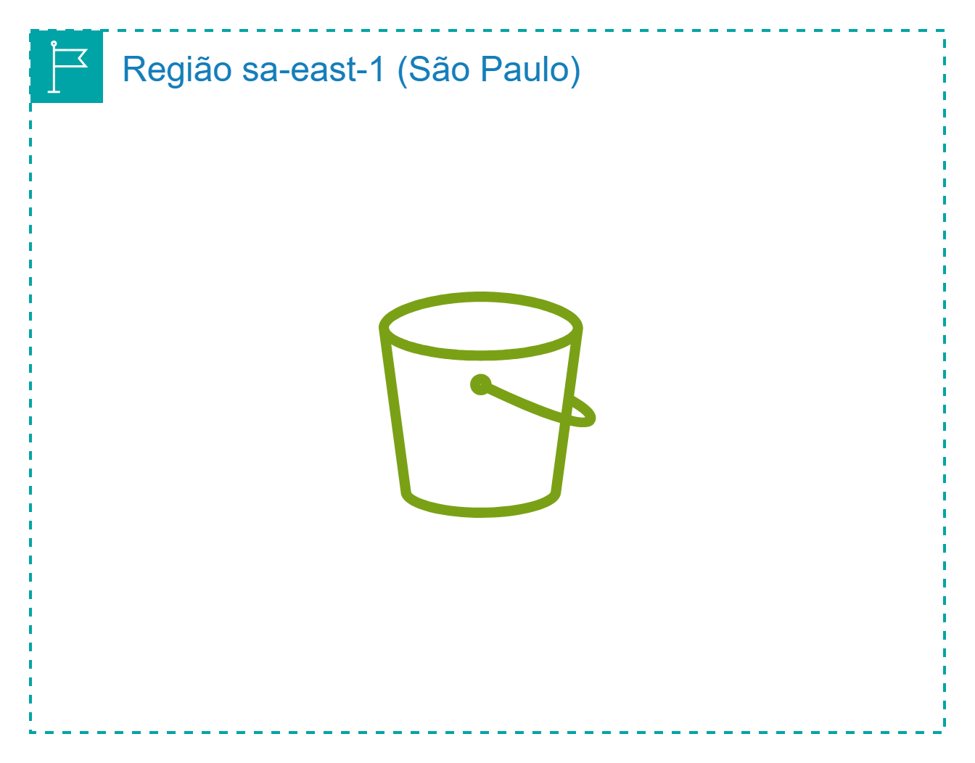

AMAZON S3 – HOSPEDAGEM SITE ESTÁTICO
S3 pode hospedar sites estáticos e torná-los acessíveis em a Internet
O URL do site será (dependendo da região)
• http://<bucket-name>.s3-website-<aws-region>.amazonaws.com
Se você receber um erro 403 Forbidden, certifique-se de que o bucket
política permite leituras públicas!
Usuário
http://teste-bucket123.s3-website-sa-east-1.amazonaws.com

Slide 20



AMAZON S3 – CRIPTOGRAFIA
Chaves gerenciadas
pelo Amazon S3 (SSE-S3)
Chaves do AWS KMS (SSE-S3)
Chaves fornecidas pelo cliente (SSE-C)
O Amazon S3 gerencia uma chave primária usada para criar chaves de criptografia para cada objeto
Você usa o AWS Key Management Service (AWS KMS) para gerenciar suas chaves de criptografia
Você gerencia as chaves e o Amazon S3 gerencia a criptografia

Slide 21



AMAZON S3 – CRIPTOGRAFIA
Usuário
Usuário
O arquivo é criptografado antes de fazer o upload
Upload
Upload
Servidor criptografa o arquivo depois de receber ele
Bucket
Bucket
Amazon S3
Amazon S3

Slide 22
CLASSES DE ARMAZENAMENTO
Amazon S3 Standard - General Purpose
Amazon S3 Intelligent Tiering
Amazon S3 Standard-Infrequent Access (IA)
Amazon S3 One Zone-Infrequent Access
Amazon S3 Glacier Instant Retrieval
Amazon S3 Glacier Flexible Retrieval
Amazon S3 Glacier Deep Archive
É possível alternar entre classes manualmente ou usando configurações do S3 Lifecycle

Slide 23
S3 Durabilidade e disponibilidade
Durabilidade:
Alta durabilidade (99,999999999%, 11 9) de objetos em vários AZ
Se você armazenar 10.000.000 de objetos com o Amazon S3, poderá esperar, em média,
incorrer na perda de um único objeto uma vez a cada 10.000 anos
O mesmo para todas as classes de armazenamento
Disponibilidade:
Mede a disponibilidade de um serviço
Varia dependendo da classe de armazenamento
Exemplo: o padrão S3 tem 99,99% de disponibilidade = não disponível 53 minutos por ano

Slide 24






CLASSES DE ARMAZENAMENTO
Maior custo, acesso frequente
Menor custo, acesso pouco frequente
S3 Standard
S3 Standard – Infrequent Access (IA)
S3 One Zone - (IA)
S3 Glacier Instant Retrieval
S3 Glacier Flexible Retrieval
S3 Glacier Deep Archive
Dados ativos e acessados com frequência
Acesso em milissegundos
Objetos acessados com pouca frequência Acesso em milissegundos
Dados recriáveis e menos acessados
Acesso em milissegundos
Dados arquivados que precisam de tempos de restauração rápidos Milissegundos para restaurar
Objetos com necessidades de restauração imprevisíveis De minutos a horas para restaurar
Os dados do arquivo, provavelmente, não serão restaurados 12 horas ou menos para restaurar
S3 Intelligent Tiering: dados com padrões de acesso desconhecidos ou em mudança. Acesso em milissegundos

Slide 25




AMAZON S3 INTELLIGENT TIERING
S3 Intelligent Tiering Oferece de forma automática economia de custos de armazenamento em três níveis de acesso de baixa latência e alto throughput quando os padrões de acesso mudam
Standard Objetos atribuídos pela primeira vez ao S3 Intelligent Tiering
Standard IA Objetos não acessados por 30 dias consecutivos
Glacier Instant Retrieval Objetos não acessados por 90 dias consecutivos

Slide 26
COMPARAÇãO ENTRE CLASSES
 | Standard | Intelligent-Tiering | Standard-IA | One Zone-IA | Glacier Instant Retrieval | Glacier Flexible Retrieval | Glacier Deep Archive
Durabilidade | 99.999999999% == (11 9’s)
Latência de primeiro byte | milissegundos | milissegundos | milissegundos | milissegundos | milissegundos | minutos ou horas | horas
Disponibilidade | 99.99% | 99.99% | 99.99% | 99.95% | 99.99% | 99.99% | 99.99%
Disponibilidade SLA | 99.99%
Zonas de disponibilidades | >=3 | >=3 | >=3 | 1 | >=3 | >=3 | >=3
Min. de armazenamento Duração de cobrança | Nenhuma | Nenhuma | 30 dias | 30 dias | 90 dias | 90 dias | 180 dias
Min. Cobrança Tamanho do objeto | Nenhuma | Nenhuma | 128kb | 128kb | 128kb | 40kb | 40kb
Taxa de recuperação | Nenhuma | Nenhuma | Por GB recuperado | Por GB recuperado | Por GB recuperado | Por GB recuperado | Por GB recuperado

Slide 27



Política DE CICLO DE VIDA
Use políticas de ciclo de vida do S3 para fazer a transição dos objetos para outra classe de armazenamento. As regras de ciclo de vida do S3 atuam conforme a idade do objeto.
Mova objetos com mais de 30 dias para S3 Standard – Infrequent Access
2. Mova objetos com mais de 365 dias para o Amazon S3 Glacier Deep Archive
30 dias
365 dias

Slide 28


REPLICAÇÃO DE OBJETOS DO S3
Selecione o conjunto de dados e o bucket de origem
Selecione um ou mais buckets de destino
Opção: substituição do proprietário
Replicação na mesma região (SRR) do S3
Replicação do Amazon S3
Cópia automática e assíncrona de objetos entre buckets do Amazon S3
Altere a conta de destino ou a propriedade Opção para alterar a classe de armazenamento de destino para otimização de custo
ou
Replicação entre regiões (CRR) do S3

Slide 29

MULTIPART UPLOAD DO AMAZON S3
Inicie o upload Faça o upload das partes do objeto Conclua o multipart upload Observação: você não pode executar upload multiparte manualmente usando o Console de gerenciamento da AWS
90%
68%
47%
12%
Amazon S3 Recria o objeto de peças individuais

Slide 30



AMAZON S3 TRANSFER ACCELARATION
Nuvem AWS
Internet
Mova os dados mais rapidamente em longas distâncias
Reduza a variação da rede
Qualquer tipo de arquivo
Bucket do S3
Em vez disso...
Nuvem AWS
Rede da Amazon
Internet
Qualquer tipo de arquivo
Local de borda mais próximo
Bucket do S3

Slide 31


Notificações DE EVENTOS DO AMAZON s3
Um exemplo de fluxo de notificação de eventos para converter imagens em miniaturas
Receba notificações enviadas quando ocorrerem eventos em seu bucket do S3
Deixe a AWS gerenciar o monitoramento de eventos: sem necessidade de sondagem
Imagem JPEG
Notificação de eventos
s3:PutObject
Bucket de imagens
Funções Lambda
Bucket de miniaturas

Slide 32



FATORES DE CUSTO DO AMAZON S3
Tipo de armazenamento
Solicitações e recuperações
Transferência de dados
3
2
1
Gerenciamento e análise
Replicação
Versionamento

